Slide 1
BÀI 27
BÀI 27
ÔN TẬP CHỦ ĐỀ
CON NGƯỜI VÀ SỨC KHỎE

Slide 2
Xương đầu
Xương mặt
Cơ mặt
Cơ ngực
Khớp vai
ĐOÁN TÊN CƠ QUAN
Xương sườn
Cơ cánh tay
Xương tay
CÁC CƠ QUAN VẬN ĐỘNG
Khớp khuỷu tay
Xương cột sống
Cơ bụng
Xương chậu
Xương chân
Cơ đùi
Khớp đầu gối
xương
Cơ

Slide 3
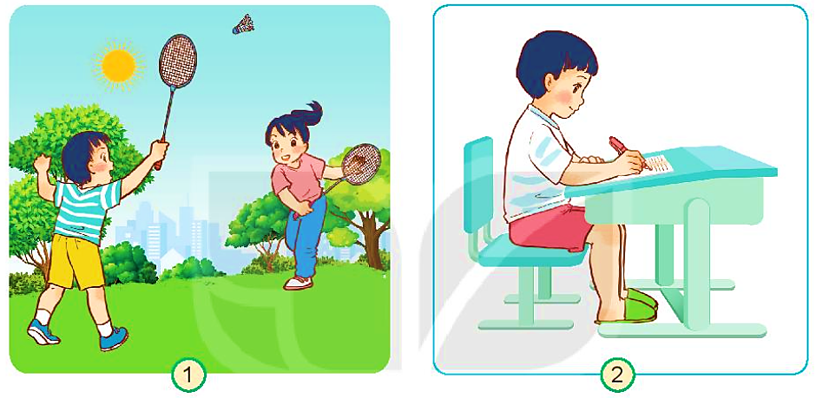
Việc làm cần thiết để
chăm sóc, bảo vệ cơ quan vận động.
Tập thể dục, thể thao
Tư thế ngồi học đúng
Ăn uống đầy đủ chất dinh dưỡng

Slide 4
ĐOÁN TÊN CƠ QUAN
Thận
CÁC CƠ QUAN BÀI TIẾT
Ống dẫn nước tiểu
Bóng đái
Ống đái

Slide 5
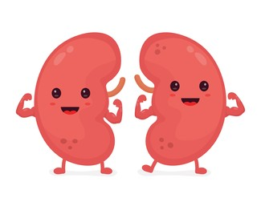
Uống đủ nước
Vệ sinh cá nhân sạch sẽ
Không ăn mặn
Không nhịn tiểu
Việc làm cần thiết để
chăm sóc, bảo vệ cơ quan bài tiết.

Slide 6
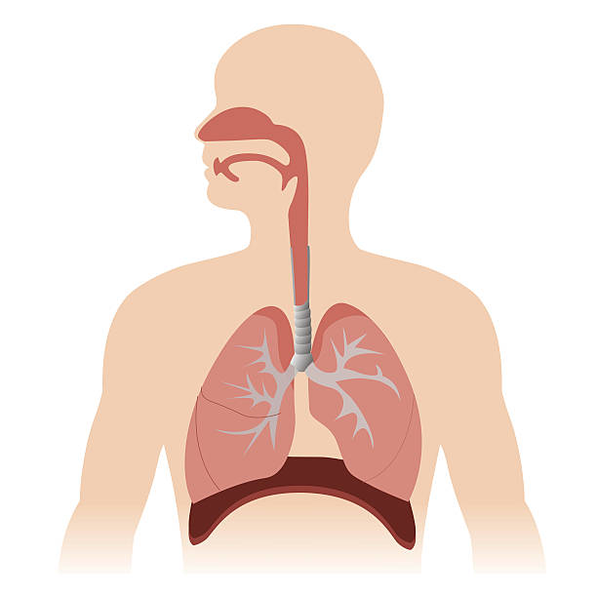
ĐOÁN TÊN CƠ QUAN
Mũi
CÁC CƠ QUAN HÔ HẤP
Khí quản
Phế quản
Phổi

Slide 7
Trồng nhiều cây xanh
Tập thể dục
Đeo khẩu trang
Ăn đủ chất
Uống nhiều nước
Việc làm cần thiết để
chăm sóc, bảo vệ cơ quan hô hấp.

Slide 8
Thực hiện các hoạt động sau:
1.Đặt tay lên ngực, theo dõi nhịp thở trong 1 phút
Chạy tại chỗ 1 phút rồi theo dõi nhịp thở tiếp

Slide 9
2. Em sẽ nói và làm gì để khuyên người thân bỏ hút thuốc lá?

Slide 11
Xem và tải giáo án, tài liệu mới mỗi ngày tại:
Hãy vào nhóm Zalo để nhận nhiều tài liệu hơn nhé:
0963 330 331, 0987 525 587
Kết nối - Lớp 1: https://zalo.me/g/pszjdm472
Cánh diều lớp 1: https://zalo.me/g/kqtqzc302
Chân trời sáng tạo lớp 1: https://zalo.me/g/etoyym372
Kết nối - Lớp 2: https://zalo.me/g/pwmzsb249
Cánh diều lớp 2: https://zalo.me/g/ymmqdq581
Chân trời lớp 2: https://zalo.me/g/gojlbp194
Like và theo dõi page: https://www.facebook.com/tailieudayhoc.vn
Nhóm: https://www.facebook.com/groups/chogioihanoi1
Website: https://www.Tailieudayhoc.vn

